Slide 1
Муниципальное бюджетное общеобразовательное учреждение «Средняя общеобразовательная школа №1» (МБОУ СОШ №1) Презентация к классному часу во 2 классе тема «Моя Россия»
Составитель: Копцева Татьяна Валерьевна
Учитель начальных классов
МБОУ СОШ №1
г.Черногорск, 2020

Slide 2
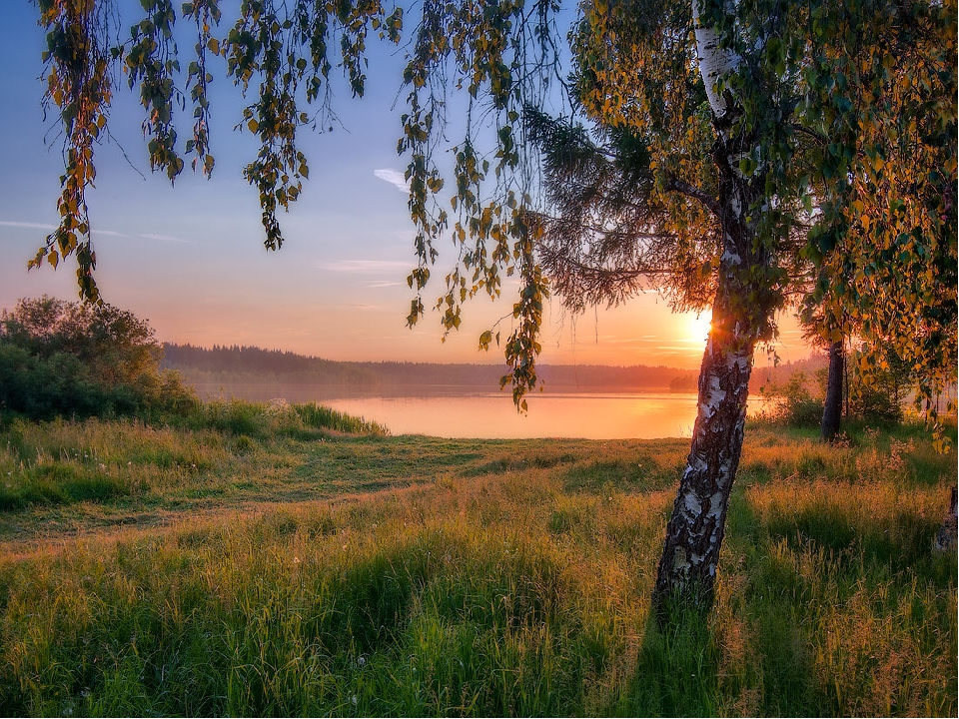
- Сегодня мы собрались, чтоб поговорить о нашей Родине. Каково значение Родины для человека? - Верно, это страна, где живём, дом, где родился, место, где жили предки? И всё это мы называем Родина… - А как вы представляете свою Родину? - За что вы её любите?

Slide 3
- Скажите полное название нашей Родины.

Slide 4
- Красивая, богатая страна. - От самого центра Азии и заснеженных вершин Кавказа до холодных побережий Северного Ледовитого океана, от Берегов Балтийского моря до Тихого океана раскинулась наша Родина. - Россия – самое большое по площади государство.

Slide 5
- Её территория омывается водами 13 морей, которые принадлежат к бассейнам трёх океанов.

Slide 6
Блиц-опрос «Что ты знаешь о России»?
1. Самый главный город каждой страны?
2. Общее название всякого населения страны?
3. Человек, любящий свою родину?
4. Какие символы государства вы знаете?
5. Сколько цветов у российского флага, какие?
6. Житель нашего государства, который имеет права и выполняет обязанности?
7. Самый главный человек страны, получивший от народа право на власть?
8. Закончи пословицу: «Человек без Родины, что соловей без …»

Slide 7
Электронные ресурсы (Интернет – ссылки): 1. Википедия- свободная энциклопедия http://ru.wikipedia.org/wiki/ Оформление ссылки на изображения: 1.Природа России-https://pixabay.com/ru/images/search/береза/?pagi=2 2.Карта России -https://abali.ru/vektornaya-karta-rossii-s-krymom/ 3.Картинка «Россия –моя Родина»-https://multiurok.ru/index.php/files/rossiia-rodina-moia-53.html 4.Карта России с морями и океанами-https://infourok.ru/prizentaciya-po-geografii-na-temu-morya-rossii-klass-3541990.html

